Slide 1

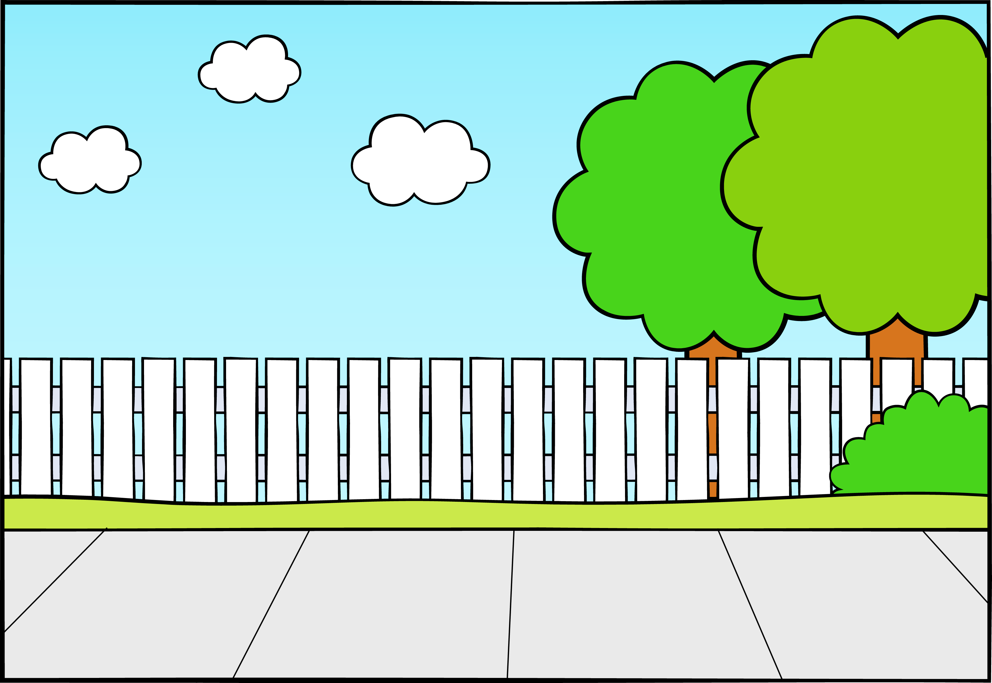





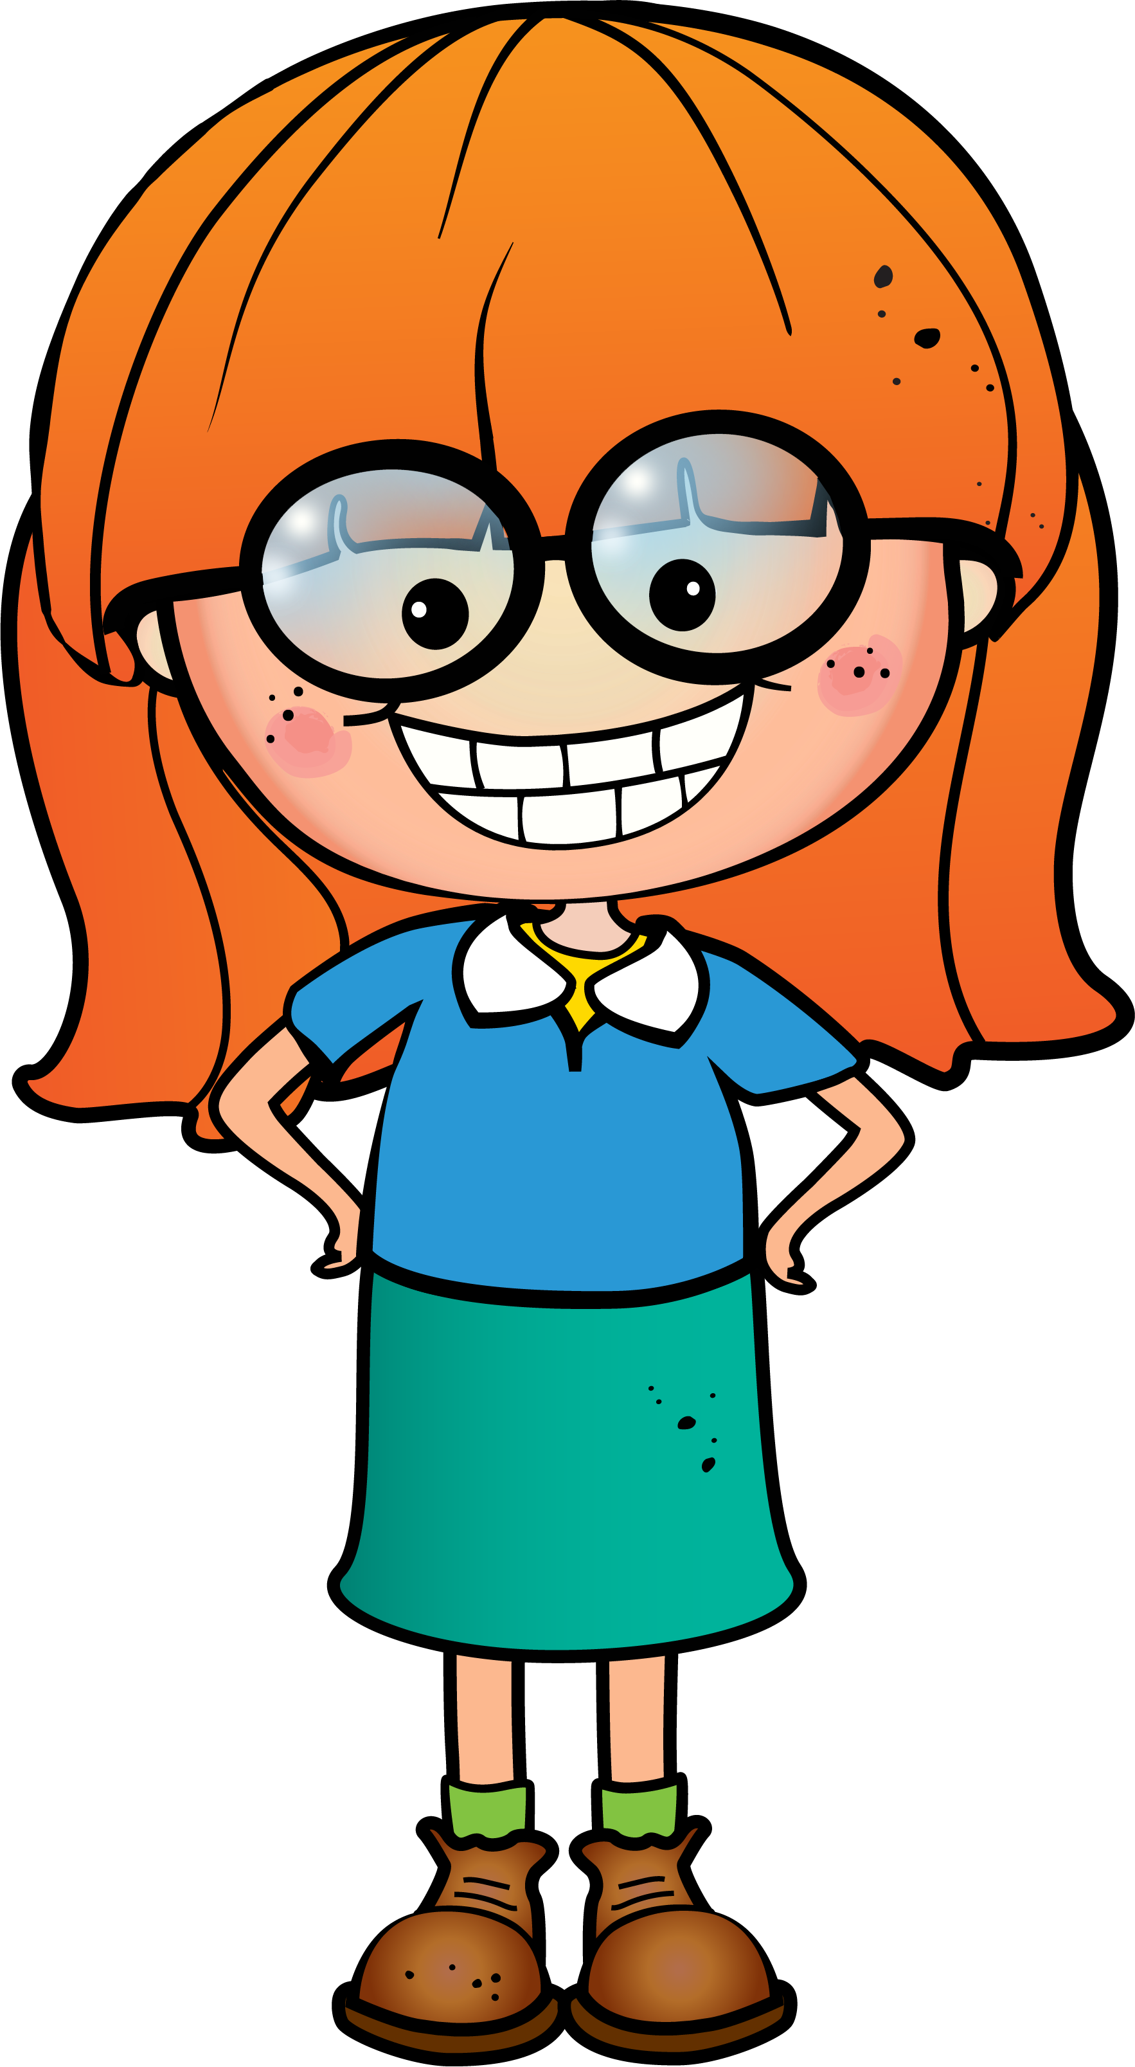

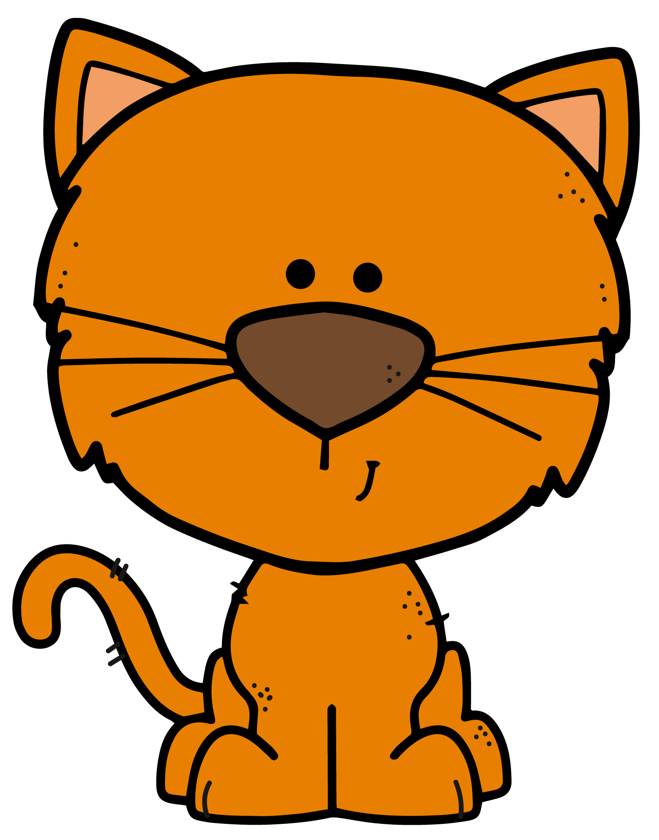

LECTURA DIRIGIDA

Slide 2

El leopardo:
El leopardo es un precioso animal que pertenece a la familia de los grandes felinos. Su pelaje es de color
amarillo salpicado con manchas negras. Cuando su pelo es totalmente oscuro, se le conoce con el nombre de
pantera.
Los leopardos son capaces de vivir en lugares muy diferentes, como en los bosques, en las montañas, en zonas casi desérticas… ¡Se adaptan a casi todo!

Slide 3
Son animales muy fuertes, ágiles y flexibles. Pasan gran parte de su tiempo subidos a los árboles. Allí no sólo descansan, sino que desde las alturas vigilan a sus posibles presas y saltan sobre ellas en un abrir y cerrar de ojos en cuanto tienen la oportunidad. Suelen cazar en la oscuridad de la noche.
El leopardo se alimenta de monos, conejos, ciervos y otros muchos animales, tanto grandes como pequeños. Sus patas son muy robustas y tiene unas mandíbulas tan potentes que es capaz de sujetar con ellas a sus presas y transportarlas hasta las ramas del árbol con la boca. Allí arriba guarda la comida durante días asegurándose de que esté a salvo y nadie le robe el botín.

Slide 4
Es un animal tan inteligente y tiene tan perfeccionado su sistema de caza, que es capaz de hacerse el dormido para que otros animales más inocentes y curiosos se acerquen y saltar sobre ellos cuando los tiene al lado. También es un buen nadador e incluso puede llegar a pescar peces.
Hay quien confunde el leopardo con el guepardo por su parecido pelaje a manchas, pero son animales diferentes. El leopardo es más grande pero en cambio, el guepardo es más veloz.

Slide 5

Análisis de lectura:
Señala si son VERDADERAS o FALSAS las siguientes afirmaciones sobre el LEOPARDO.
El guepardo no tiene manchas
v
F
El leopardo y el guepardo son el mismo animal.
v
F
El guepardo es más veloz que el leopardo.
v
F

Slide 6
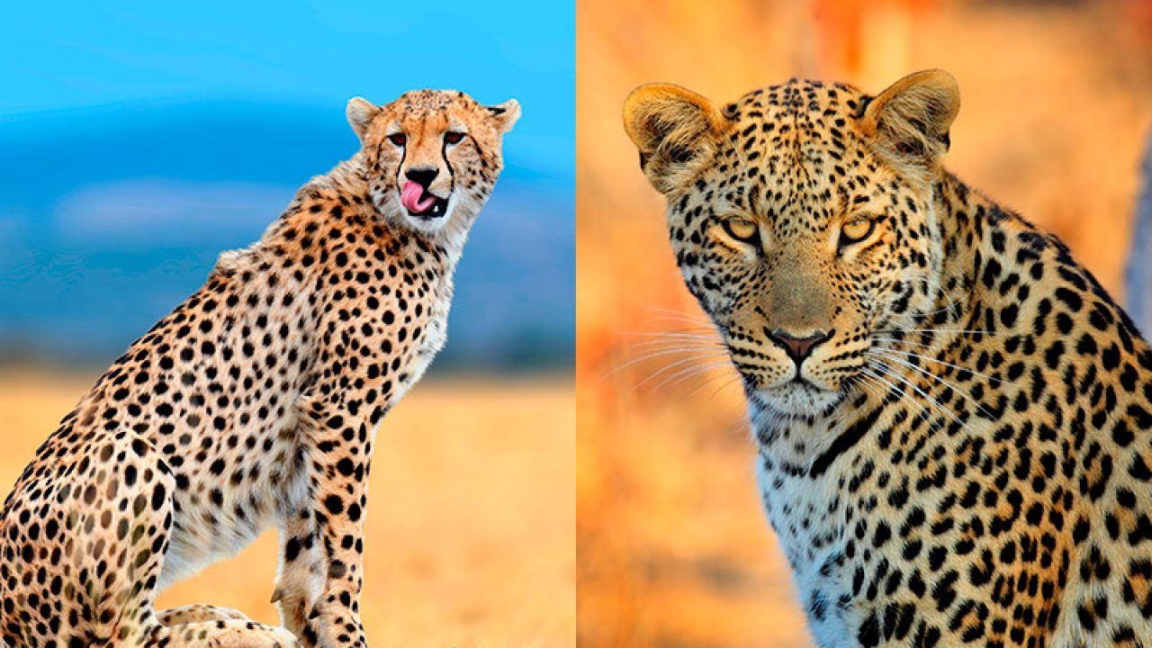
El leopardo es más pequeño que el guepardo
v
F

